Slide 1
Zwei-Personen-Spiele und Künstliche Intelligenz
Ralf Möller
Institut für Informationssysteme

Slide 2


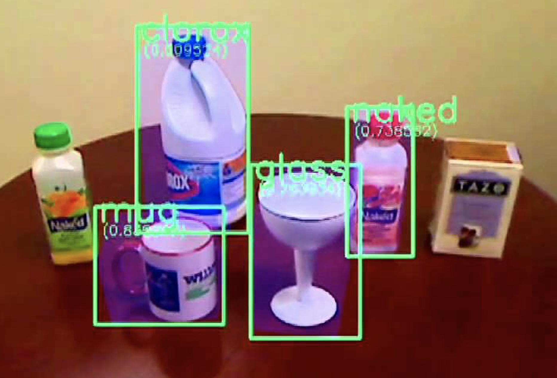




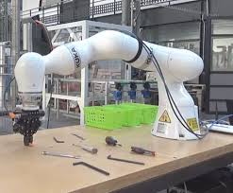
Zentrale Datenverarbeitungsabstraktion der KI: Agent
Agent kommt von
agieren
Perzepte
Abbildung von Perzepten
auf Zustand der Umgebung
(hängt von Zielen Z ab)
Ziele Z
Modelle M
Perzept-
historie H
Aktion
Was ist die beste Folge von Aktionen,
um Ziel Z zu erreichen?
Handlungsstrategie
Gebe erste Aktion zur
Ausführung zurück

Slide 3
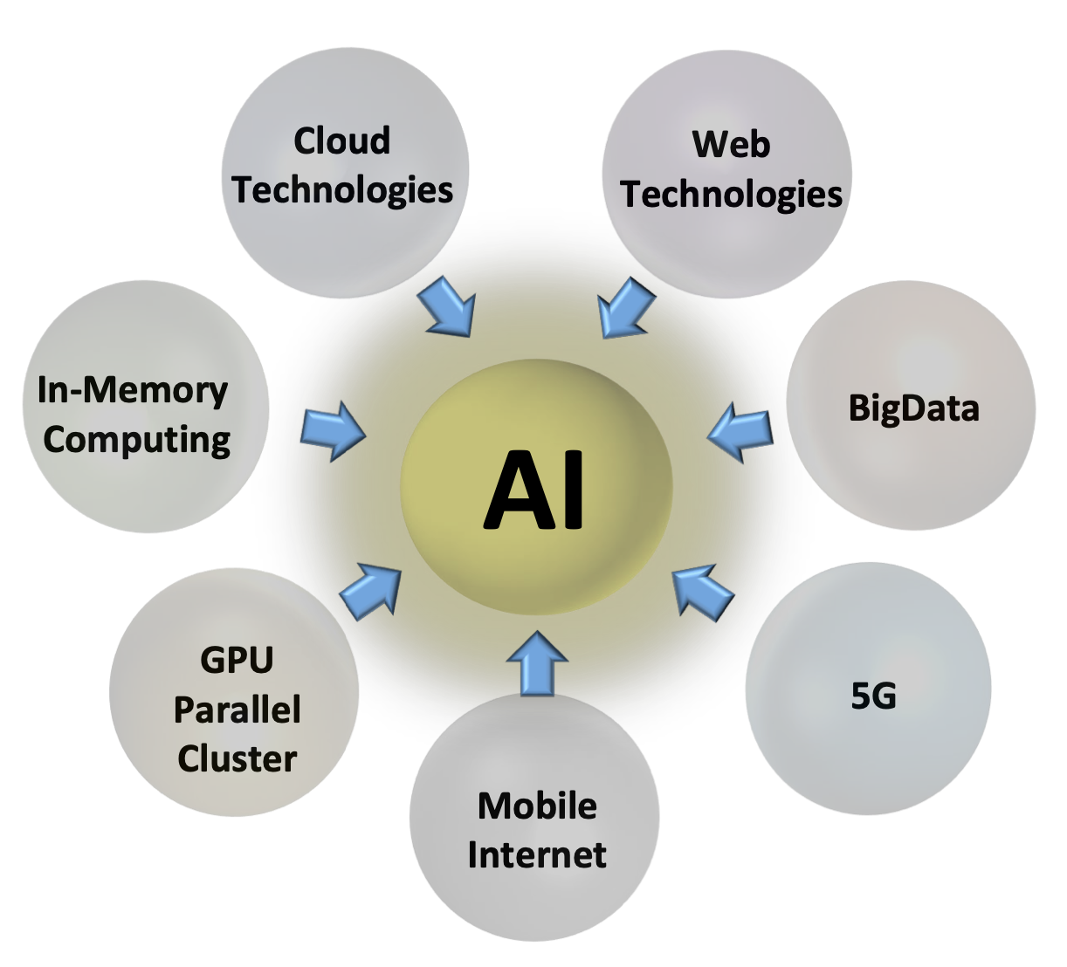
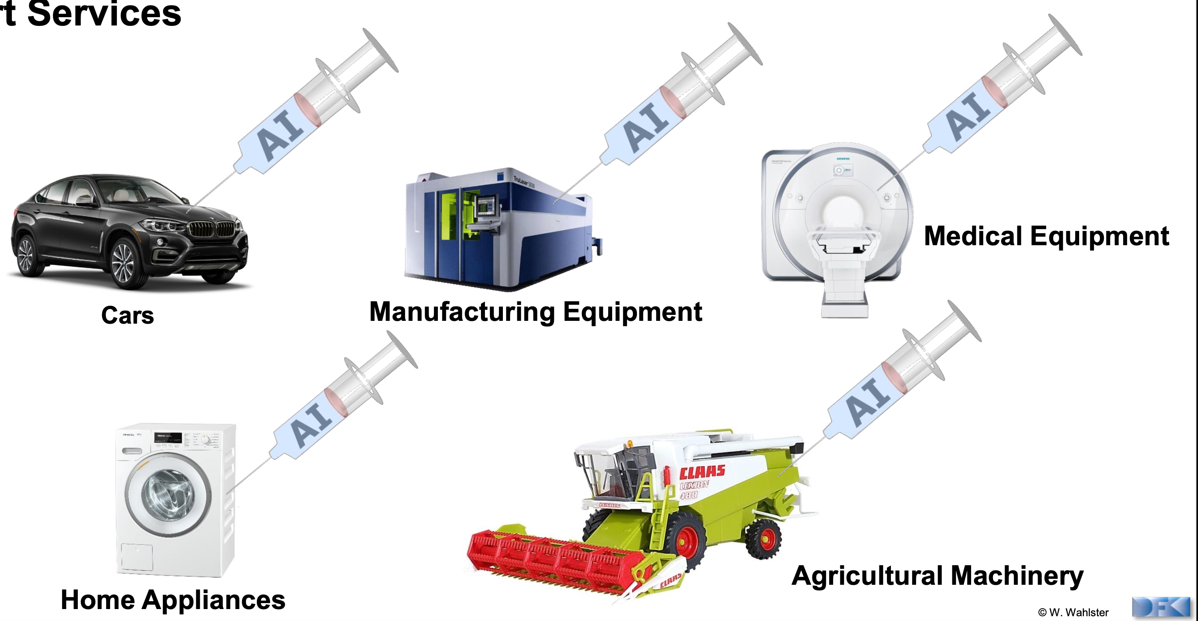
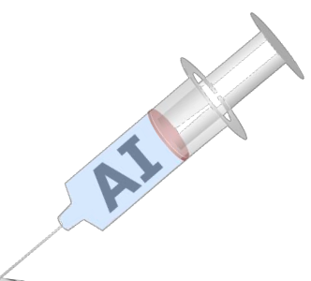
Engineering: AI Injection
Das will die Industrie
Darauf basiert der
KI-Hype: KI-Methoden
Es gibt viel mehr zu verstehen, als die einfache Anwendung von
KI-Methoden in Standard-Kontexten
Aber: Zerbrechlichkeit der Kompetenz der ersten intelligenten Systems:
Anwendbarkeit nur in sehr engem Kontext (wenn überhaupt)

Slide 4
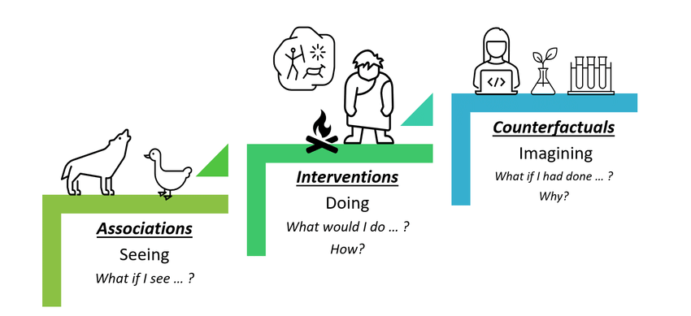
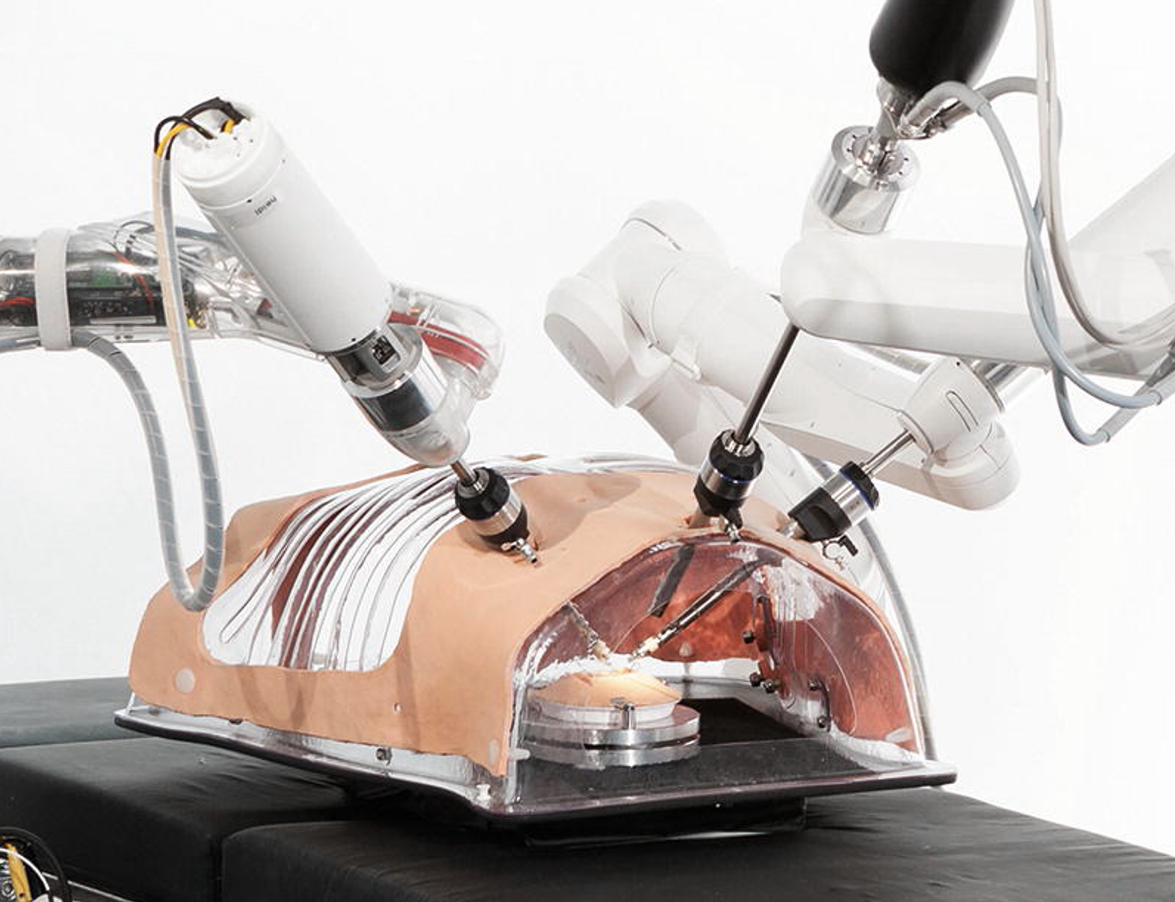
AI: Möglichkeiten
Was könnte man besser machen?
Interne Generierung von “Daten” bisher nicht immer betrachtet
Man verlässt sich zu sehr auf “externe” Daten

Slide 5
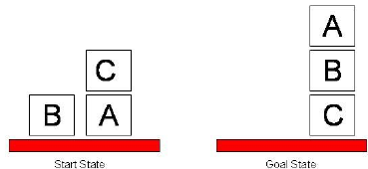
Meine These
KI ist nicht nur Datenanalyse (Data Science) mit sog. “KI-Methoden”
Nur, wenn wir Systeme betrachten, die auch handeln …
… wird die KI richtig interessant
Zerbrechlickkeits-Problem der initialen Handlungsmodelle

Slide 6
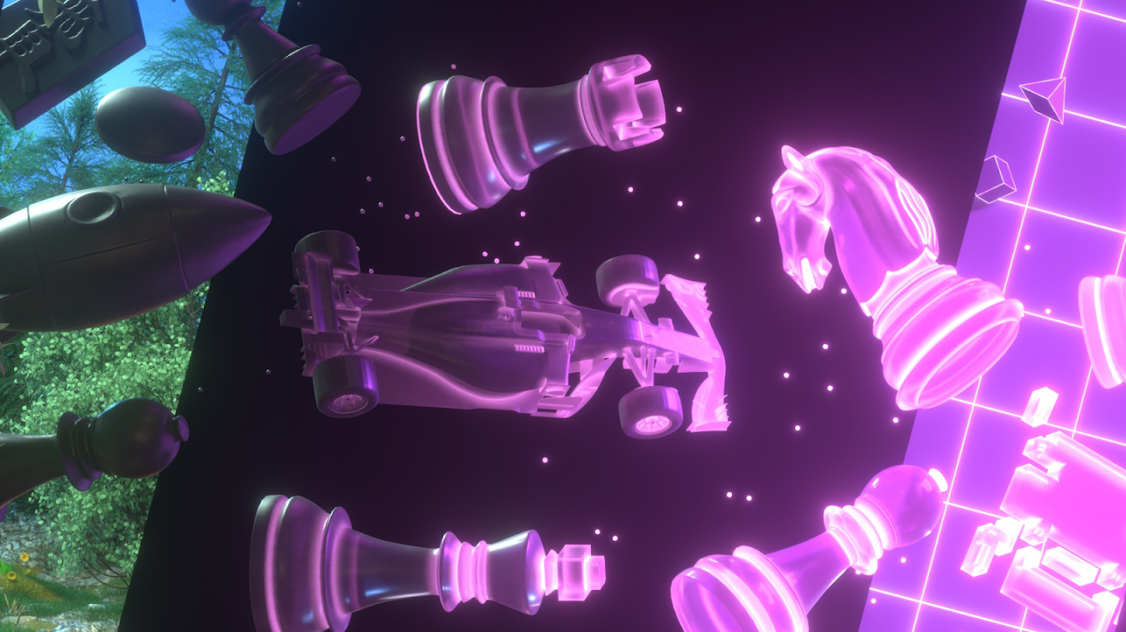
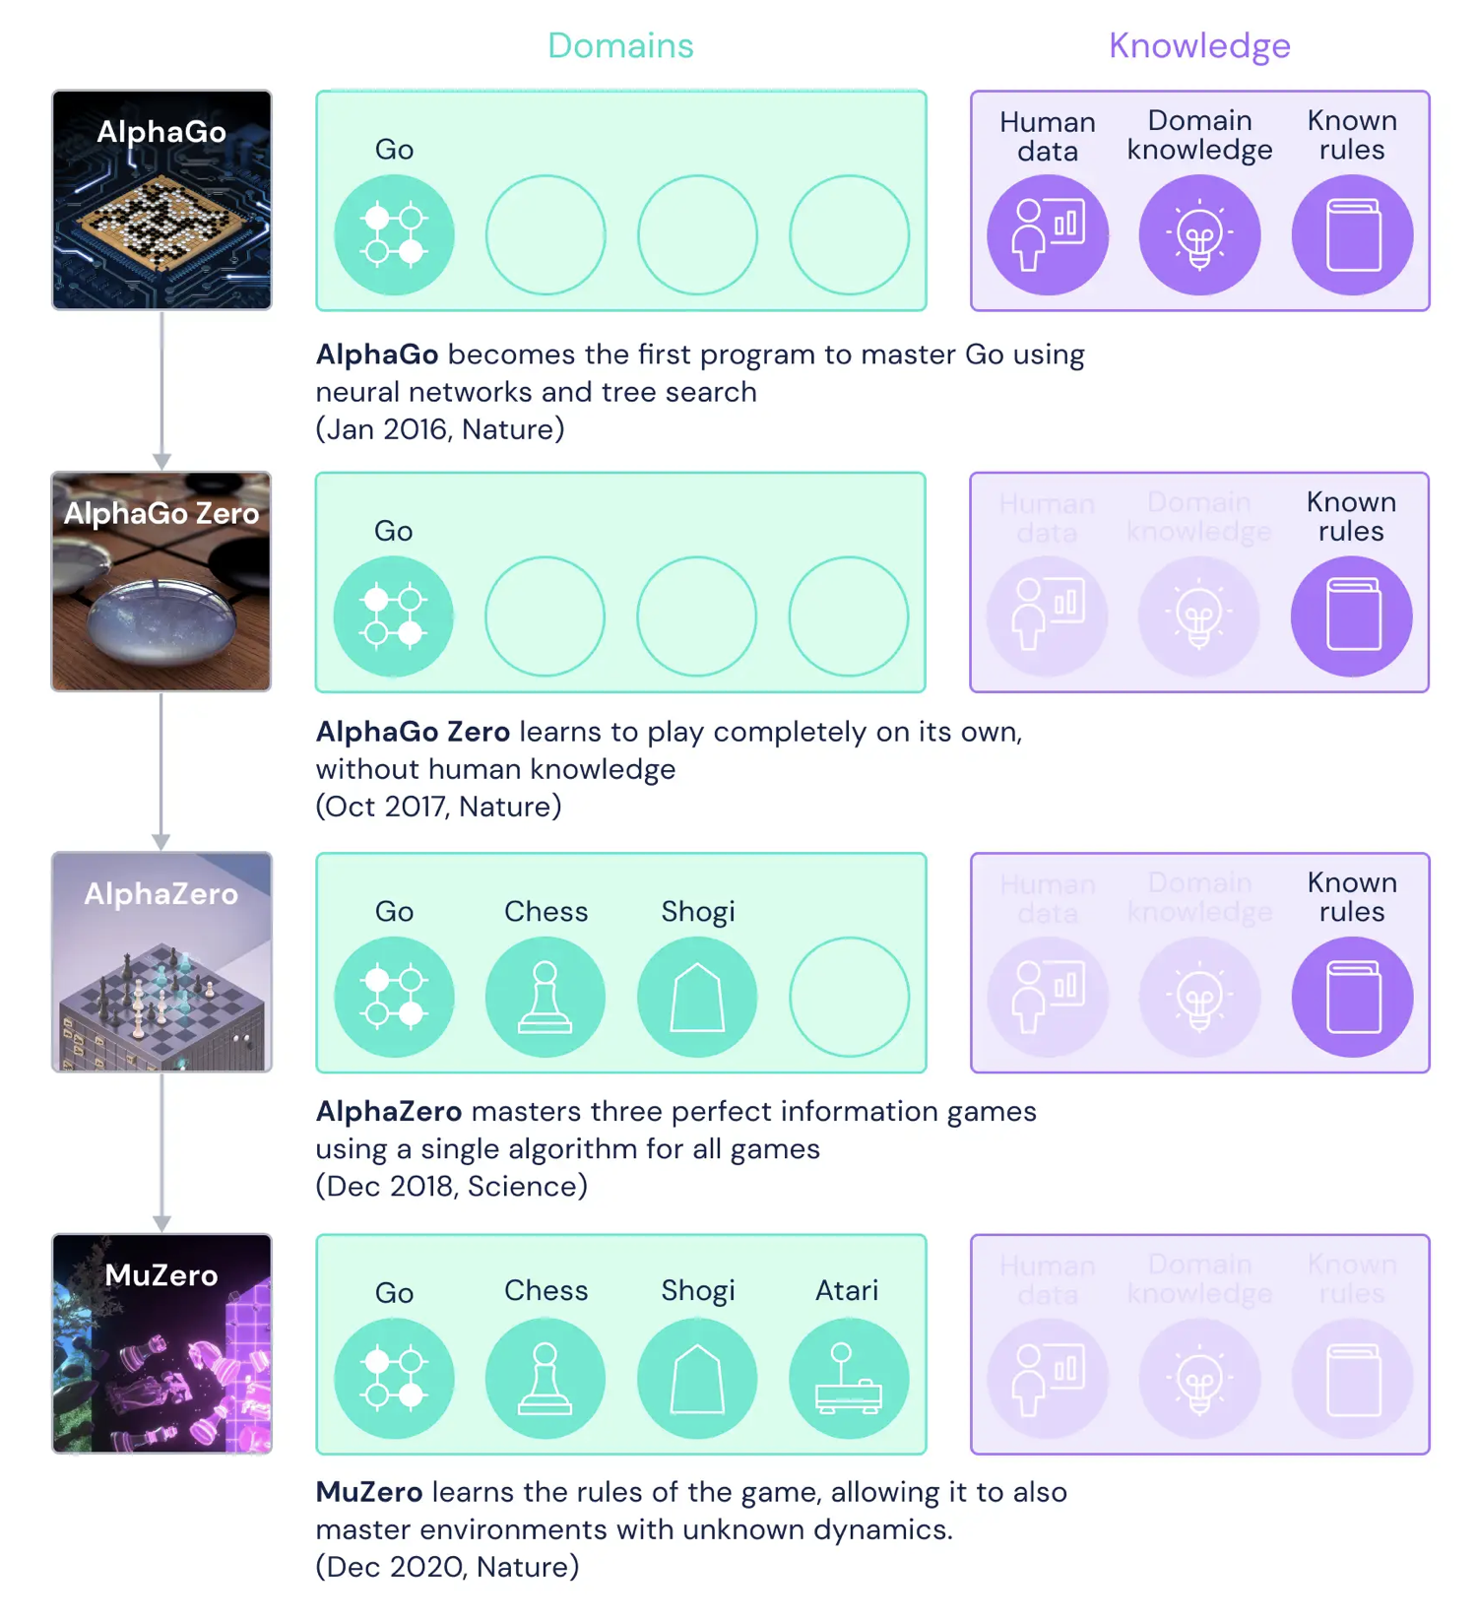
Gegen die Zerbrechlichkeit:
MuZero
(DeepMind)

Slide 7
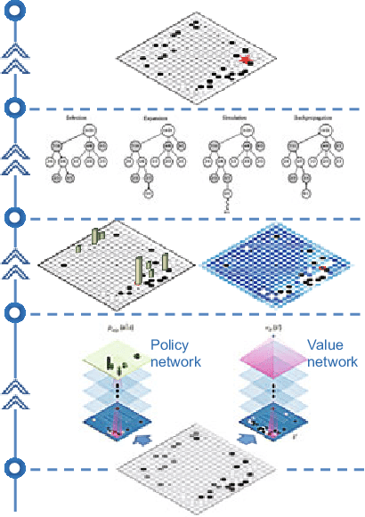

Ein paar mehr Details…
Nicht immer wird der beste Zug genommen (Exploration/Counterfactuals: Hätte ich das und das gemacht, was wäre die Konsequenz?)
Lernen unumgänglich:
Reinforcement
Lernen
Perzepte
Feedback
Ziele Z
Modelle M
Aktion

Slide 8


2016
Facebook, CMU
Offline- + Online-Lernen
Spielerverhalten nur online verfügbar
Artificial intelligence has now pretty much conquered poker
Called Pluribus, the AI is a formidable opponent at six-player no-limit Texas Hold’em

Slide 9

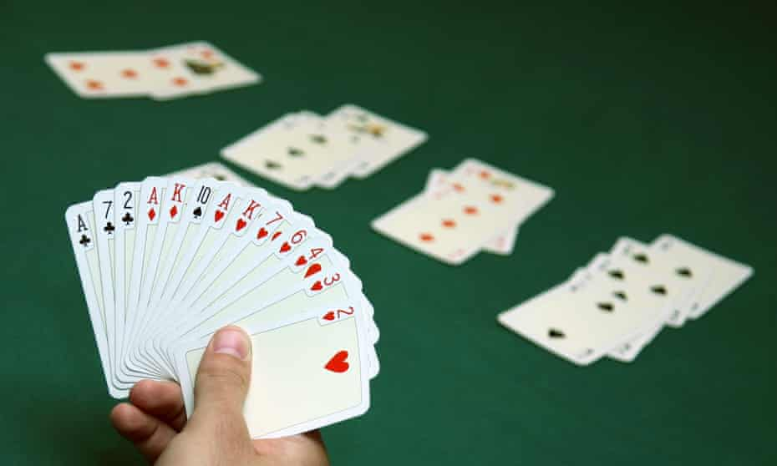
2022
Artificial Intelligence
Beats 8 World Champions at Bridge
Using machine learning techniques, the small French startup
company NukkAI….
https://nukk.ai

